Slide 1
CẤU TRÚC DỮ LIỆU VÀ GIẢI THUẬT
NHÓM 9

Slide 2
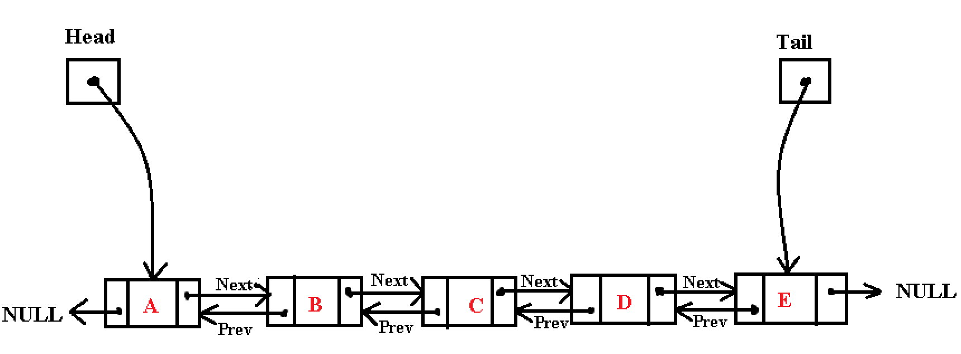
Danh sách Liên kết đôi Trên Lập Trình Python
Khái niệm Danh sách liên kết đôi(Double Linked List)
Danh sách liên kết đôi (double linked list)

Slide 3
Danh sách Liên kết đôi Trên Lập Trình Python
Các ưu nhược điểm, các vấn đề và cách giải quyết trong danh sách liên kết đôi
Ưu điểm:
•Cho phép truy cập nút tiếp theo và nút trước đó một cách hiệu quả.
•Cho phép thêm, xoá phần tử vào vị trí bất kỳ trong danh sách một cách dễ dàng.
•Cho phép duyệt danh sách liên kết đôi cả theo chiều thuận và chiều ngược.
•Cho phép tối ưu hóa các thao tác chèn, xoá, sắp xếp, tìm kiếm.
Nhược điểm:
•Sử dụng nhiều bộ nhớ hơn so với danh sách liên kết đơn.
•Cần phải cập nhật các con trỏ của nút trước, nút sau khi thêm hoặc xoá một phần tử.
•Phức tạp hơn trong việc triển khai so với danh sách liên kết đơn.

Slide 4
Danh sách Liên kết đôi Trên Lập Trình Python
Từ thư viện có sẵn
1. Khởi tạo danh sách liên kết đôi.
Sử dụng một module “collectons” để tạo ra một “deque”.
Tạo ra một đối tượng danh sách liên kết đôi rỗng (deque) và gán cho biến “double_linked_list”.

Slide 5
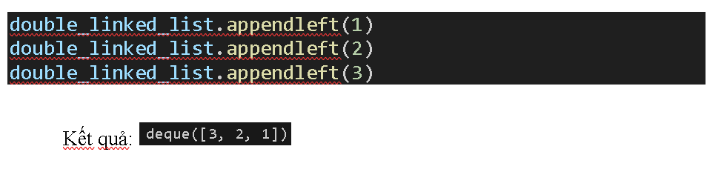
2. Thêm phần tử vào đầu/cuối/bất kỳ.
Sử dụng phương thức appendleft () để thêm vào đầu danh sách.

Slide 6
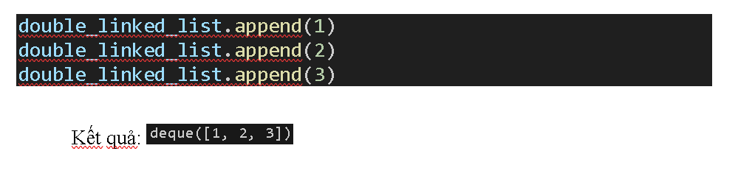
Sử dụng phương thức append() để thêm vào cuối danh sách.

Slide 7
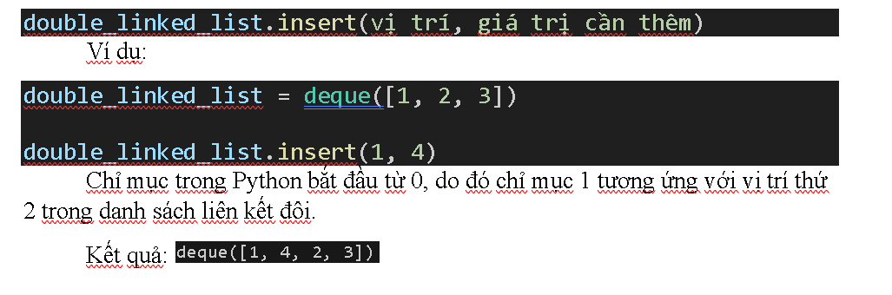
Sử dụng phương thức insert() để thêm vào vị trí bất kỳ trong danh sách.

Slide 8
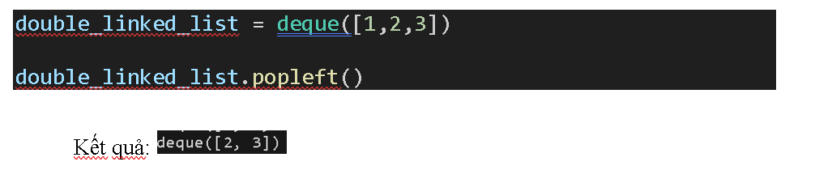
3. Xoá phần tử vào đầu/cuối/bất kỳ.
Sử dụng phương thức popleft () để xoá đầu danh sách.

Slide 9
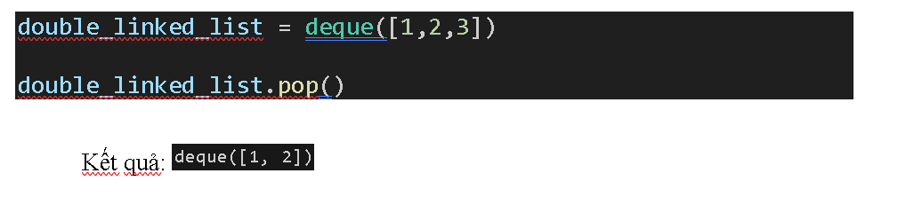
Sử dụng phương thức pop() để xoá cuối danh sách.

Slide 10
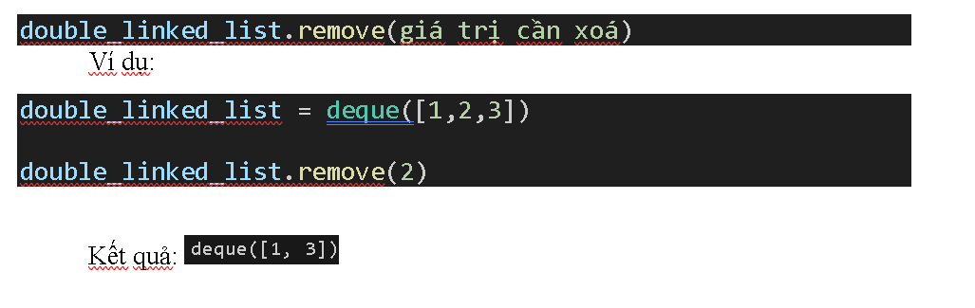
Sử dụng phương thức remove() để xoá vị trí bất kỳ trong danh sách.

Slide 11
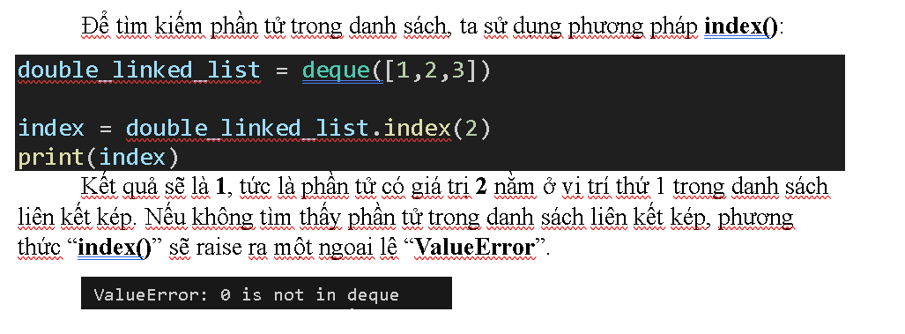
4. Tìm kiếm phần tử.

Slide 12
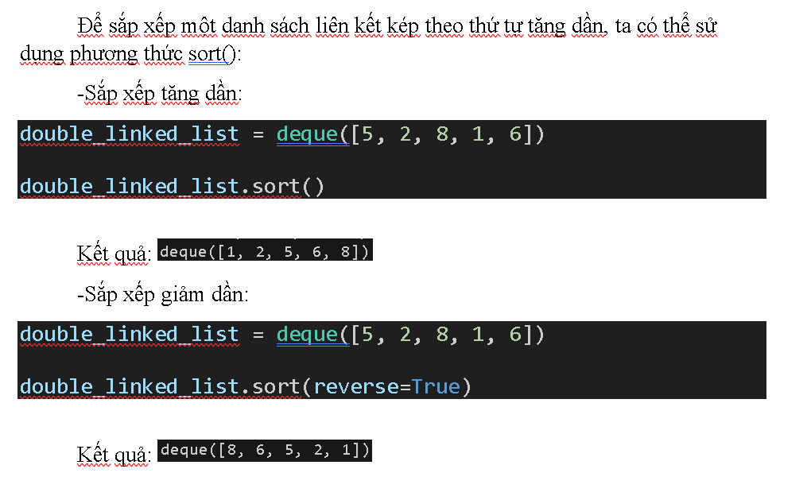
5. Sắp xếp phần tử.

Slide 13

6. Duyệt phần tử.

Slide 14
Chương trình quản lý dữ liệu sách bằng ngôn ngữ C/C++

Slide 15
NỘI DUNG CHƯƠNG TRÌNH
Khởi tạo thông tin sách
Tạo danh sách liên kết đôi chứa thông tin sách bằng 2 cách: nhập từ bàn phím và đọc/ghi từ file txt
Thêm/xóa phần tử tại 3 vị trí đầu/cuối/giữa danh sách
Sắp xếp danh sách theo thể loại, trong từng thể loại thì sắp xếp theo mã sách
Thêm 1 sách x vào danh sách sao cho vẫn đảm bảo thứ tự vừa sắp xếp
Tìm tác giả có nhiều sách nhất
Tìm nhà xuất bản có ít sách nhất
Thống kê sách theo từng năm xuất bản
Đếm số lượng sách theo từng thể loại
Có bao nhiêu mà tên có chứa chuỗi “lập trình”
Tìm kiếm sách (theo tên, mã sách, thể loại, tác giả, nhà xuất bản, năm xuất bản
Quản lý trả, mượn sách

Slide 16
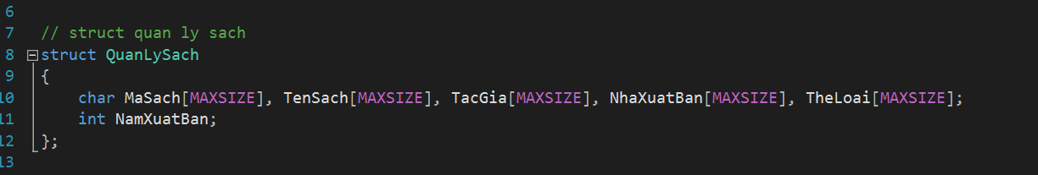
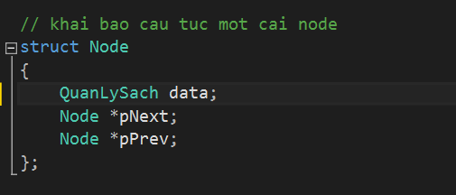
Khởi tạo thông tin sách

Slide 17
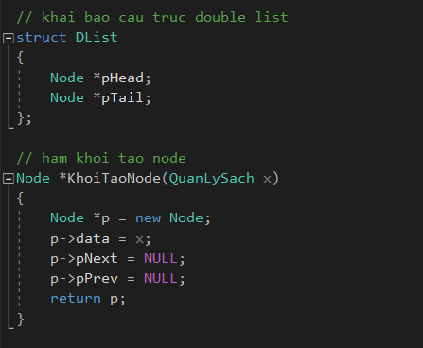
2. Tạo danh sách liên kết đôi chứa thông tin sách
TẠO MỘT DANH SÁCH LIÊN KẾT

Slide 18
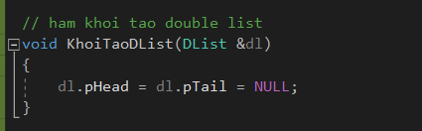
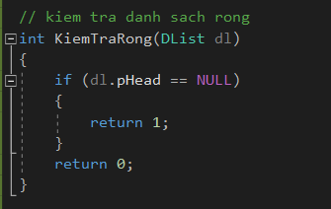
2. Tạo danh sách liên kết đôi chứa thông tin sách
Hàm khởi tạo một danh sách liên kết rỗng
Hàm kiểm tra danh sách liên kết có rỗng hay không

Slide 19
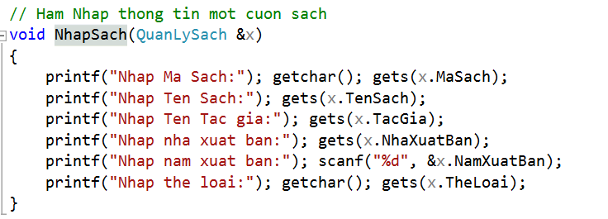
2. Tạo danh sách liên kết đôi chứa thông tin sách
Nhập thông tin 1 sách từ bàn phím

Slide 20
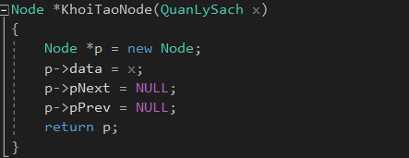
3. Thêm/xóa phần tử tại 3 vị trí đầu/cuối/bất kỳ danh sách
Hàm tạo một nút mới cho danh sách liên kết

Slide 21
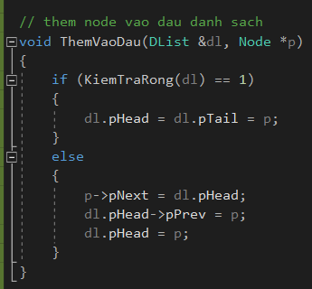
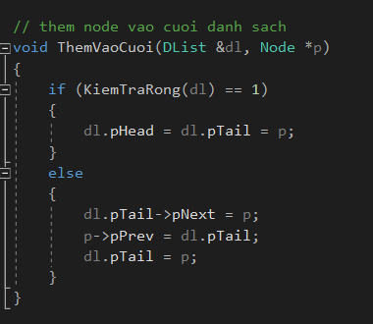
3. Thêm/xóa phần tử tại 3 vị trí đầu/cuối/bất kỳ danh sách
Hàm thêm phần tử tại vị trí đầu danh sách
Hàm thêm phần tử tại vị trí cuối danh sách
THÊM PHẦN TỬ VÀO DANH SÁCH LIÊN KẾT

Slide 22
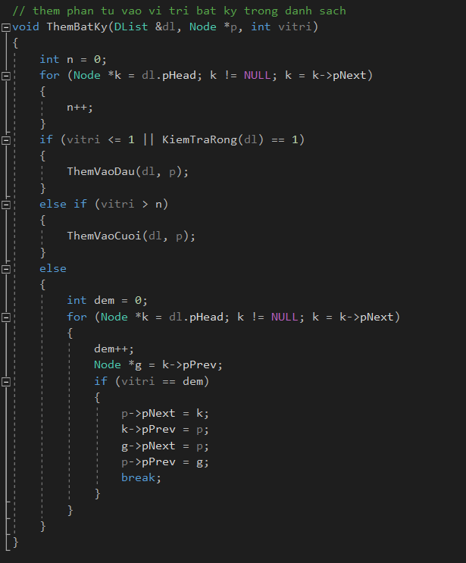
3. Thêm/xóa phần tử tại 3 vị trí đầu/cuối/bất kỳ danh sách
Hàm thêm phần tử tại vị trí bất kỳ danh sách
THÊM PHẦN TỬ VÀO DANH SÁCH LIÊN KẾT

Slide 23
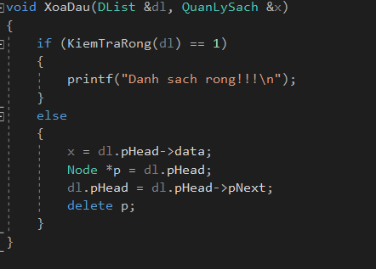
3. Thêm/xóa phần tử tại 3 vị trí đầu/cuối/bất kỳ danh sách
Hàm xóa phần tử tại vị trí đầu danh sách
XÓA PHẦN TỬ KHỎI DANH SÁCH LIÊN KẾT

Slide 24
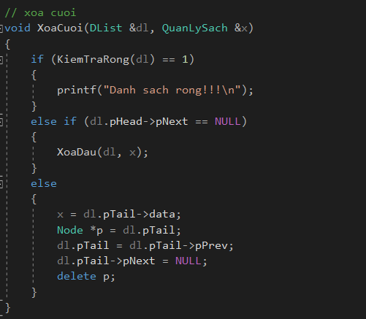
3. Thêm/xóa phần tử tại 3 vị trí đầu/cuối/bất kỳ danh sách
Hàm xóa phần tử tại vị trí cuối danh sách
XÓA PHẦN TỬ KHỎI DANH SÁCH LIÊN KẾT

Slide 25
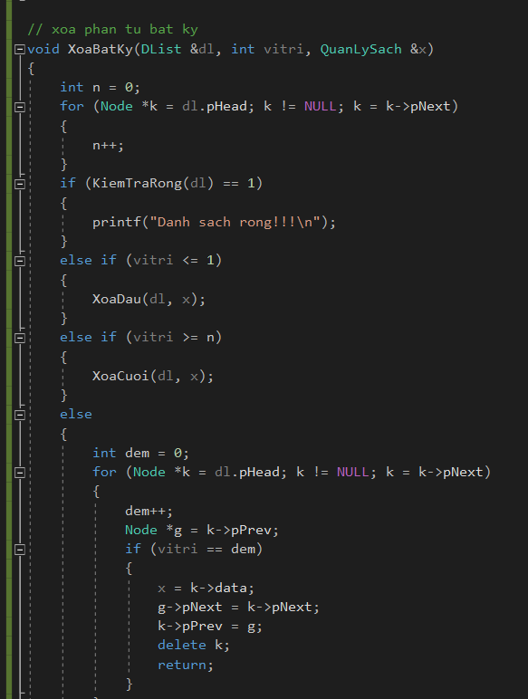
3. Thêm/xóa phần tử tại 3 vị trí đầu/cuối/bất kỳ danh sách
Hàm xóa phần tử bất kỳ trong danh sách
XÓA PHẦN TỬ KHỎI DANH SÁCH LIÊN KẾT

Slide 26
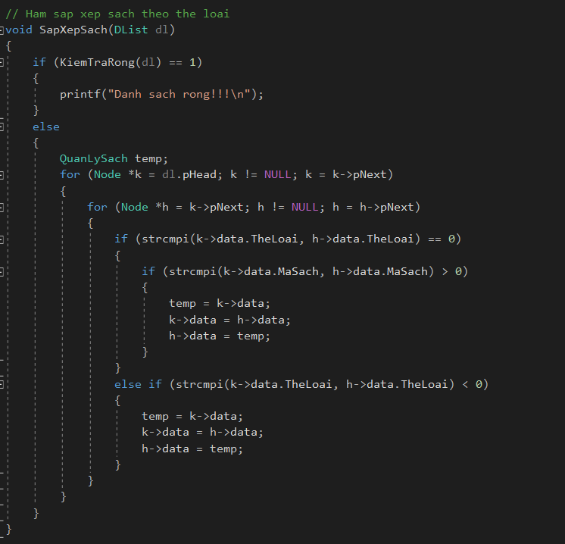
4. Sắp xếp danh sách theo thể loại, trong từng thể loại thì sắp xếp theo mã sách

Slide 27
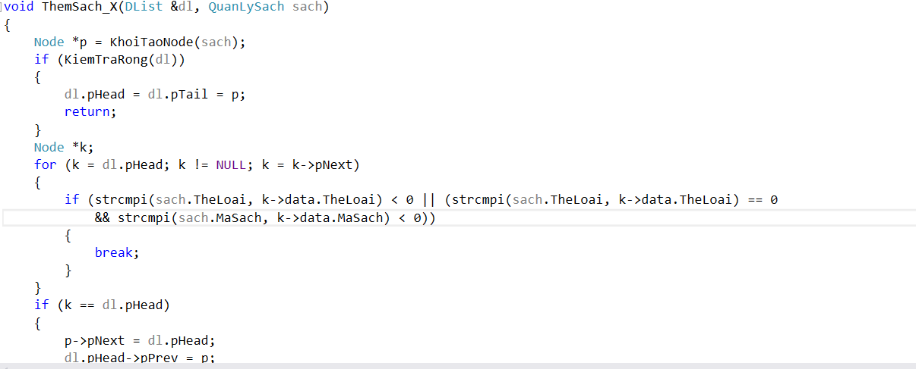
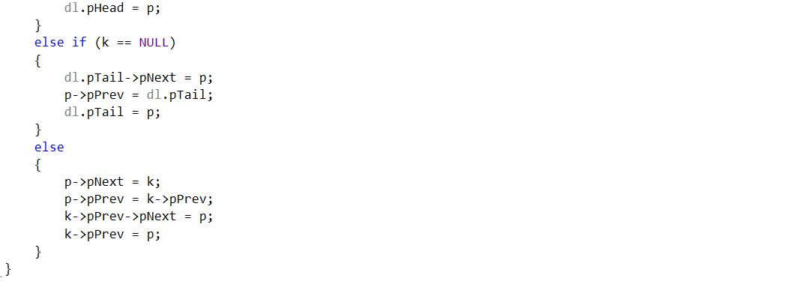
5. Thêm 1 sách x vào danh sách sao cho vẫn đảm bảo thứ tự vừa sắp xếp

Slide 28
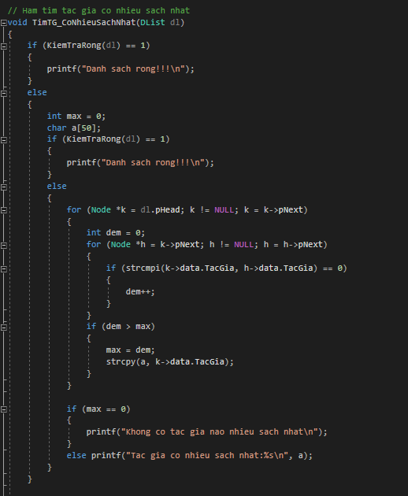
6. Tìm tác giả có nhiều sách nhất

Slide 29
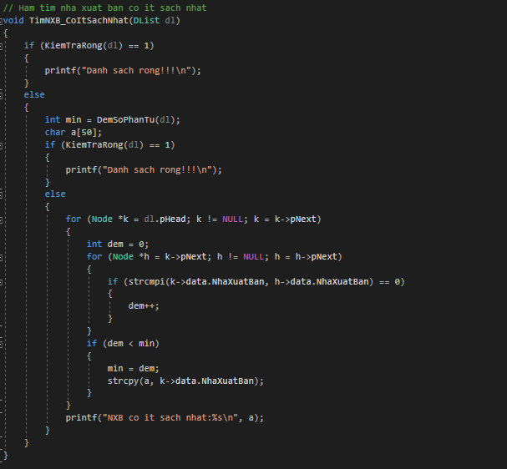
7. Tìm nhà xuất bản có ít sách nhất

Slide 30
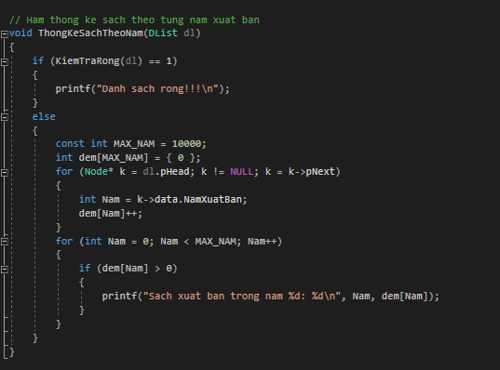
8. Thống kê sách theo từng năm xuất bản

Slide 31
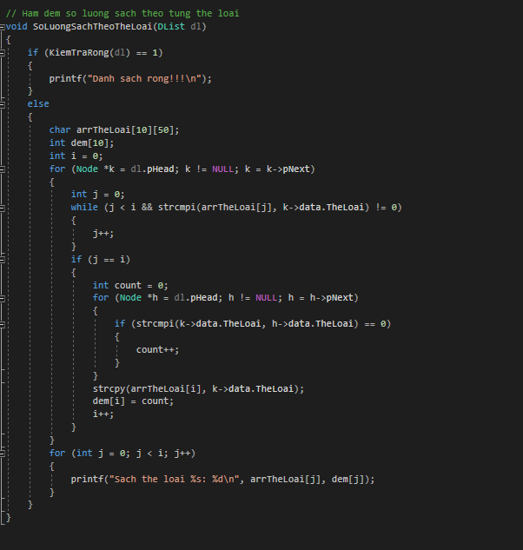
9. Đếm số lượng sách theo từng thể loại

Slide 32
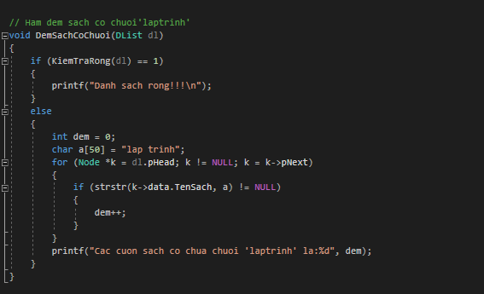
10. Có bao nhiêu mà tên có chứa chuỗi “lập trình”

Slide 33
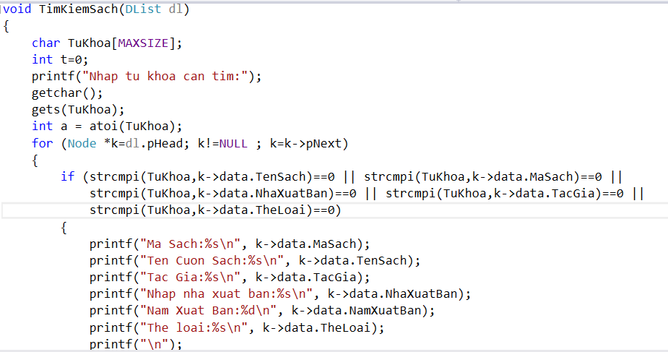
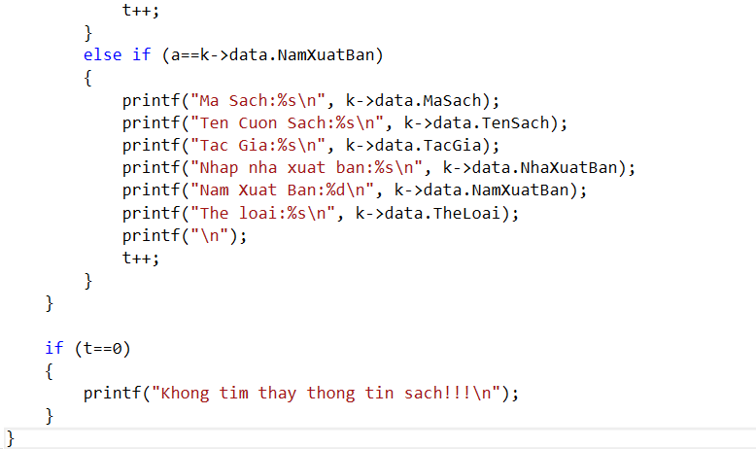
11. Tìm kiếm sách & Quản lý trả, mượn sách
Tìm kiếm sách

Slide 34
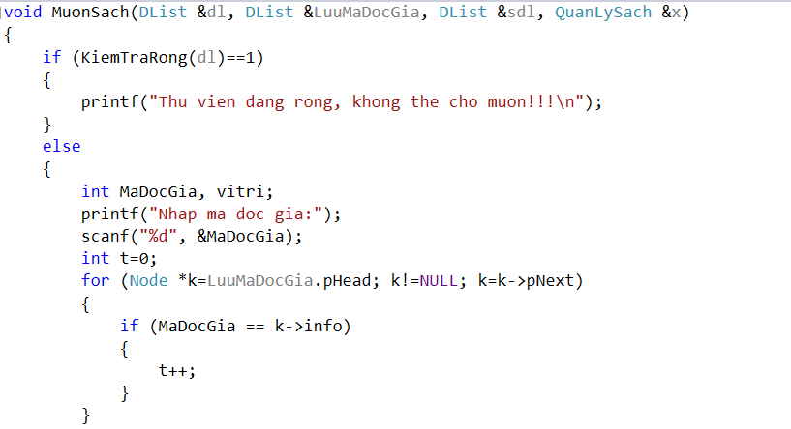
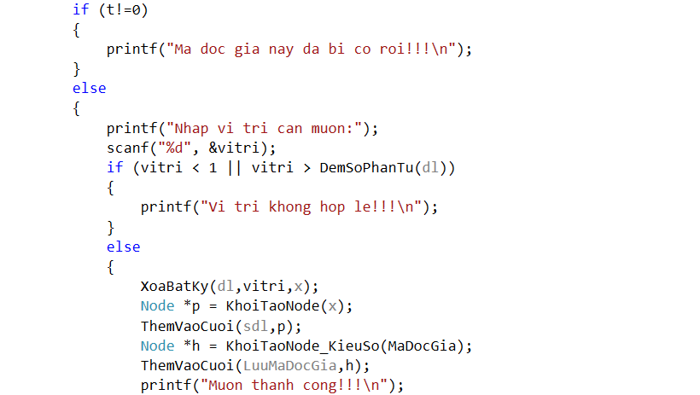
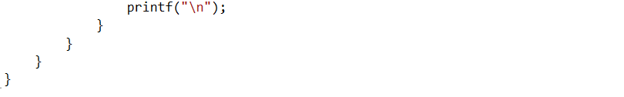
11. Tìm kiếm sách & Quản lý trả, mượn sách
mượn sách

Slide 35
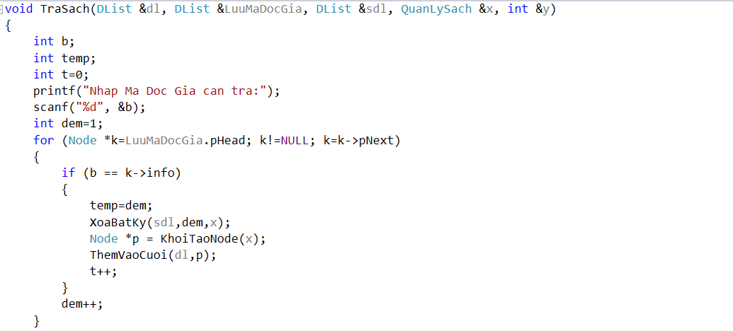
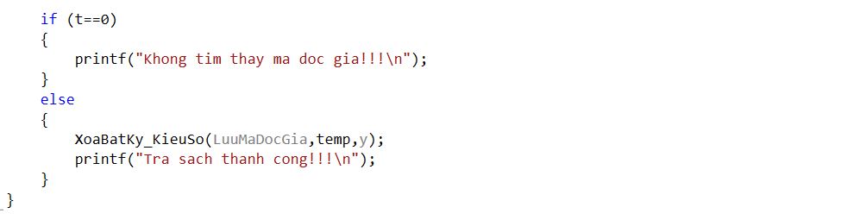
11. Tìm kiếm sách & Quản lý trả, mượn sách
Trả sách

Slide 36

Thank
You

